Slide 1
Administración de Empresas

Slide 2
INTEGRANTES:
Castrejón Chunga, César
Medina Carbajal, Diego
Medina López, Jahir Gilbert
Mendoza Campos, Renato Augusto.
Saavedra Jimenez, Lenin Sleyter
Zúñiga Cruz, Xavier Junior

Slide 3
AW SOLUCIONES WEB
Administración y Empresas

Slide 4
RESEÑA HISTÓRICA
AW SOLUCIONES WEB
Empecé desde joven desarrollando software para una empresa de sistemas que administra compra y ventas. Al ver que había muchas falencias que no eran cubiertas por el mercado y que el software usado era muy antiguo como C++. Decidí llevar este tipo de negocio a un nivel más alto como un almacén de cadenas o de venta en línea ofreciendo una mejor tecnología a los almacenes con los que trabajaba.

Slide 5
MISIÓN
Somos una empresa que proporciona un software en la nube de calidad en el sector de almacenes de compraventa.

Slide 6
VISIÓN
Ser reconocida en el 2024 como una empresa líder a nivel nacional en la administración centralizada para almacenes de compraventa, mantenimientos altos índices de calidad y cubriendo las necesidades de los clientes.

Slide 7
COMPETENCIAS DEL EMPRENDEDOR
AW SOLUCIONES WEB
QUE DESICIONES TUVO QUE TOMAR
COMO SE CONSIDERABA
Las decisiones que tomó fue actualizar los softwares de la empresa ya que eran muy antiguos; y la iniciativa de salir adelante por los problemas económicos.
Él se considera una persona comprensiva y amable con sus clientes.

Slide 8
CARACTERISTICAS DEL EMPRENDEDOR
AW SOLUCIONES WEB
PENSAMIENTO CRITICO
CAPACIDAD DE PLANIFICACIÓN
Analiza a fondo para comprender sus causas y efectos
toma en cuenta la capacidad de sus colaboradores
COMUNICACIÓN
INICIATIVA
Es comunicador con sus clientes
toma la iniciativa hacia dónde dirige su empresa
EMPATÍA
NEGOCIACIÓN
por lo que es comprensivo con sus clientes

Slide 9
CARACTERÍSTICAS DE LA EMPRESA
Administración y Empresas

Slide 10
RUBRO:
Empresa dedicada al desarrollo de software para la administración y manejo de almacenes de compra y venta.

Slide 11
CLASIFICACIÓN:
AW SOLUCIONES WEB
SECTOR:
Terciario
TAMAÑO:
Microempresa, la empresa tiene 6 trabajadores y sus ganancias no superan los 150 UIT.
RÉGIMEN TRIBUTARIO:
RER, sus trabajadores están bajo recibo por honorarios; y los ingresos anuales no superan los S/. 525.000 soles.

Slide 12
CLASIFICACIÓN:
AW SOLUCIONES WEB
TIPO DE SOCIEDAD:
Empresario Individual de Responsabilidad Limitada (E.I.R.L). El
señor Arnold Torres es el gerente general y único socio.
ÁMBITO DE ACTUACIÓN:
Empresa nacional

Slide 13
FUNCIONES
AW SOLUCIONES WEB
FUNCIÓN TÉCNICA
Se desarrolla software para la administración y manejo de almacenes de compra y venta.
FUNCIÓN COMERCIAL
Se encarga de la venta del software para los almacenes que son sus clientes, colocar el precio del software, reunir requerimientos del cliente para desarrollar el software y realizar publicidad de la empresa.
FUNCIÓN FINANCIERA
Se administra el capital de la empresa, los préstamos o créditos que ha permitido afrontar las inversiones y gastos en la empresa.

Slide 14
FUNCIONES
AW SOLUCIONES WEB
FUNCIÓN DE SEGURIDAD
El área de recursos humanos de la empresa brinda seguridad en la higiene para el personal.
FUNCIÓN CONTABLE
Se lleva el control de los recursos de la empresa y se informa de las operaciones de compra y ventas realizadas.
FUNCIÓN ADMINISTRATIVA
El dueño se encarga de la planificación, organización, dirección y control de las actividades de la empresa.

Slide 15
LAS 5 FUERZAS DE PORTER
AW SOLUCIONES WEB
Nuevos competidores
Negociación proveedores
Negociación clientes
Productos sustitutos
Rivalidad entre competidores

Slide 16
Las 5 fuerzas de porter
1. Nuevos Competidores
Barreras de entrada
Barreras de salida
El Capital : Medio - Alto
Diferenciación:
Soporte.
Reconocimiento a nivel nacional.
Capacitación del software.
Economías de escala: No aplica.
Curvas de aprendizaje: Nivel alto, es necesario conocer bien sobre desarrollo de software.
Tecnología: Muy necesaria
Activos especializados: Bajo
Cariño por la empresa: Alto
Restricciones gubernamentales: No

Slide 17
Las 5 fuerzas de porter
AW SOLUCIONES WEB
 |  | BARRERAS DE SALIDA
 |  | Bajas | Alta
BARRERAS DE ENTRADA | Bajas | Rendimientos bajos, riesgosos | Rendimientos elevados, riesgosos
 | Alta | Rendimientos bajos, estables | Rendimientos elevados, riesgosos

Slide 18
Las 5 fuerzas de porter
2. Negociación Proveedores
No hay proveedores
No hay proveedores de productos sustitutos
Medio - Alto
Medio - alto
La industria no es un cliente importante para los proveedores:
Los productos de los proveedores son diferenciados
Bajo. Los precios están estandarizados.
No.

Slide 19
Las 5 fuerzas de porter
3. Negociación Clientes
Concentración geográfica:
No aplica.
Manejo de información
No
Productos estandarizados
Si, Casa de Empeño.

Slide 20
Las 5 fuerzas de porter
4. Productos Sustitutos
Productos de la Competencia:
Productos prefabricados:
No.
Si, pero implica un costo de instalación, configuración y mantenimiento.

Slide 21
Las 5 fuerzas de porter
5. Rivalidad entre competidores
Cantidad de competidores
Nulo - Bajo.
CV. Net
CV Plus
Nivel de crecimiento de mercado
Bajo - Medio.
Productos estandarizados
Medio - Alto.

Slide 22
ENTORNO
AW SOLUCIONES WEB
Beneficiario del estado
Competidores
No.
No han quebrado

Slide 23
ENTORNO
AW SOLUCIONES WEB
Pandemia
En marzo se declaró el estado de emergencia, al ya no trabajar las casas de empeños, estas ya no necesitaban la prestación de servicios del software. Debido a eso la empresa dejó de funcionar hasta junio, mes en que se volvieron a abrir los locales de casa de empeño.

Slide 24
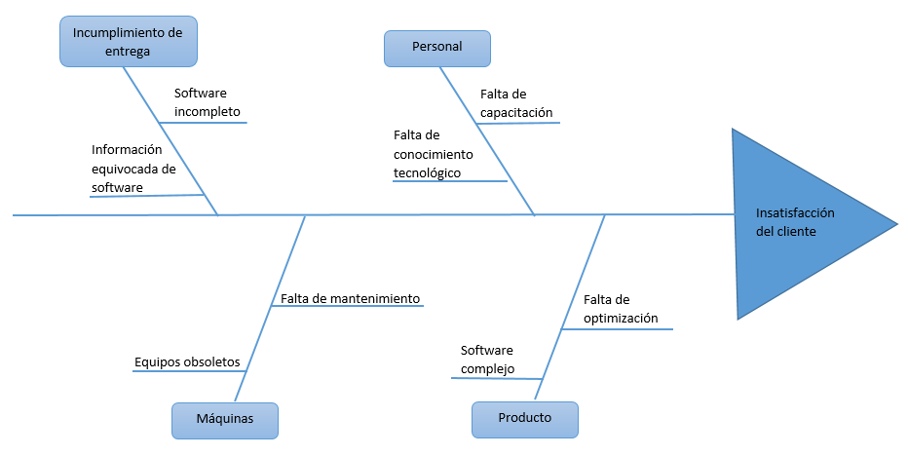
ESPINA DEL PESCADO

Slide 25
CADENA DE VALOR
 | CADENA DE VALOR
Actividades de Soporte | Infraestructura | Recursos Humanos | Tecnología | Compras
 | Oficina Central para atención de clientes y dirección de facturación. | Supervisar administración de personal y su contratación. | Desarrollo y mantenimiento del Software interno para facturación y venta. | Realizar Compras de Hardware o tiempo de cómputo en la nube
 | Software Interno para Facturación y Venta. | Administrar registro de control de asistencia. | Mantenimiento de los Servidores | Organizar reuniones empresariales con clientes o interesados.
 |  | Pago del personal mediante Recibo por Honorarios. | Mantenimiento de los Servicios Web/Cloud
Actividades Primarias | Logística de entrada | Logística de salida | Servicio de Venta | Servicio Post Venta
 | Conseguir el Contacto del Cliente | Personalizar el software para ser remitido al cliente. | Atender cliente, Realizar ventas. | Mantenimiento del Software y Asesoría para el uso del mismo.
 | Revisar las Necesidades del Cliente | Entregar y/o Instalar el Software en el negocio del cliente | Realizar Proformas y realizar la Venta de la licencia en calidad de alquiler. | Llamadas mensuales para ver el progreso del cliente respecto al uso del software.
 | Validar las necesidades puedan ser cubiertas por el producto de Software | Revisar la vigencia de los recursos de producción (tiempo de vida de las PC)

Slide 26
FODA
MATRIZ FODA |  | OPORTUNIDADES | AMENAZAS
 |  | O1: Interés en el uso de la tecnología | A1: Pandemia nacional
 |  | O2: Generar empleo | A2: Falta de confianza para adquirir SW
 |  | O3: Trabajo remoto | A3: Los dueños de casas de empeño suelen ser mayores de edad
 |  | O4: Baja competencia | A4: Inseguridad para cambiar de SW.
FORTALEZAS | F1: Experiencia en el mercado | F4O1: Facilidad de adquirir el servicio del SW. F2O3: Facilidad para contratar personal para el desarrollo de SW. F1O4: Podemos llegar a más casas de empeño sin presión por parte de la competencia. | F3A2: Dar al cliente seguridad para la adquisición de un SW. F6A3: Romper las barreras que impiden la modernización para la gestión de procesos. F5A4: Facilidad de adaptación del SW a algún contexto de trabajo en las casas de empeño
 | F2: Buena comunicación con el equipo de trabajo
 | F3: Buena atención al cliente
 | F4: Precio cómodo
 | F5: Rápida actualización del SW
 | F6: Brinda capacitación al cliente
DEBILIDADES | D1: Falta personal para el área de Recursos Humanos | D1O2: Contratar personal para el área de RR. HH. D2O1: Realizar campañas publicitarias para llegar a más posibles clientes. D3O3: Contratar personal para el desarrollo de los servicios externos alquilados. | D1A2: Tener empleados capaces de persuadir en el cliente para la adquisición de SW. D4A4: Mejorar la calidad del SW para que resulte más atractivo que la competencia. D3A1: Aprovechar el mayor consumo de la tecnología para hacer publicidad del SW.
 | D2: Baja publicidad
 | D3: Alquiler de servicios externos incorporados en el SW.
 | D4: El software está orientado a un solo rubro

Slide 27
Matriz Foda: Fortalezas
AW SOLUCIONES WEB
Fortaleza 1
Experiencia en el mercado
Fortaleza 2
Buena comunicación con el equipo de trabajo
Fortaleza 3
Buena atención al cliente
Fortaleza 4
Precio cómodo
Fortaleza 5
Fortaleza 6
Rápida actualización del SW
Brinda capacitación al cliente

Slide 28
Matriz Foda: Debilidades
AW SOLUCIONES WEB
Falta personal para el área de Recursos Humanos
Fortaleza 1
Baja publicidad
Fortaleza 2
Alquiler de servicios externos incorporados en el SW.
Fortaleza 3
El software está orientado a un solo rubro
Fortaleza 4

Slide 29
Matriz Foda: Oportunidades
AW SOLUCIONES WEB
Interés en el uso de la tecnología
Oportunidad 1
Generar empleo
Oportunidad 2
Trabajo remoto
Oportunidad 3
Baja competencia
Oportunidad 4

Slide 30
Matriz Foda: Amenazas
AW SOLUCIONES WEB
Pandemia nacional
Amenaza 1
Falta de confianza para adquirir SW
Amenaza 2
Los dueños de casas de empeño suelen ser mayores de edad
Amenaza 3
Inseguridad para cambiar de SW.
Amenaza 4

Slide 31
Matriz Foda: Estratégias FO
AW SOLUCIONES WEB
F4O1
Facilidad de adquirir el servicio del SW
F2O3
Facilidad para contratar personal para el desarrollo de SW
F1O4
Podemos llegar a más casas de empeño sin presión por parte de la competencia

Slide 32
Matriz Foda: Estratégias FA
AW SOLUCIONES WEB
F3A2
Dar al cliente seguridad para la adquisición de un SW.
F6A3
Romper las barreras que impiden la modernización para la gestión de procesos.
F5A4
Facilidad de adaptación del SW a algún contexto de trabajo en las casas de empeño

Slide 33
Matriz Foda: Estratégias DO
AW SOLUCIONES WEB
D1O2
Contratar personal para el área de RR. HH.
D2O1
Realizar campañas publicitarias para llegar a más posibles clientes.
D3O3
Contratar personal para el desarrollo de los servicios externos alquilados.

Slide 34
Matriz Foda: Estratégias DA
AW SOLUCIONES WEB
D1A2
Tener empleados capaces de persuadir en el cliente para la adquisición de SW.
D4A4
Mejorar la calidad del SW para que resulte más atractivo que la competencia.
D3A1
Aprovechar el mayor consumo de la tecnología para hacer publicidad del SW.

Slide 35
¡Muchas gracias!

